Slide 1
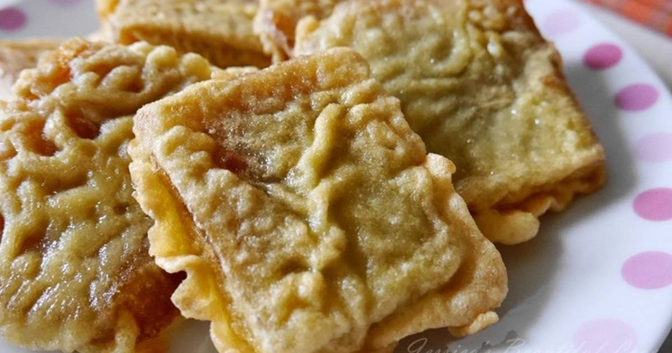
飲食文學- 炸年糕
普二乙 21 劉佩婕

Slide 2
材料
年糕
蛋
中筋麵粉
油

Slide 3
作法
將年糕全部切塊
裹上蛋液
裹上中筋麵粉
下油鍋炸

Slide 4
媽媽的炸年糕
像送來祝福的星星
期盼著孩子步步高升
每一次咬合
都在口中拉鋸
訴說著黏在一起後
不捨分開的情
媽媽的炸年糕
黏住彼此的思念

Slide 5
THE END

